Slide 1
Jaroslav Foglar Hoši od Bobří řeky

Slide 2
Vzdělávací oblast: Jazyk a jazyková komunikace Vyučovací předmět: Český jazyk a literatura Ročník: 6. ročník Anotace: Jaroslav Foglar životopis a romány autora, pracovní list Podpora vzdělávání v ZŠ Židlochovice, Tyršova 611 Autor materiálu: Mgr. Petra Karpíšková

Slide 3
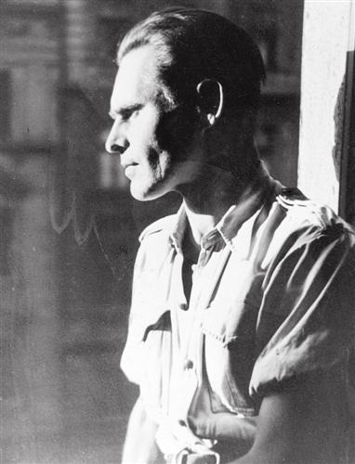
Životopis
Jaroslav Foglar
1907 – 1999
přezdívka Jestřáb
vedl skautský oddíl
Pražská Dvojka
redaktor časopisů Junák, Vpřed,
Mladý hlasatel
za komunistického režimu téměř
nemohl publikovat
spory o dědictví

Slide 4
Romány a komiks
Hoši
od Bobří řeky (1937)
Chata
v Jezerní kotlině
(1939)
Záhada hlavolamu
(1941)
Stínadla se bouří (1947)
Rychlé šípy (1998)

Slide 5
Životopis
Pracovní list

Slide 6
Životopis
Použité zdroje
FOGLAR, Jaroslav . Hoši od Bobří řeky. Praha : Olympia, 1991. Přehled ulovených bobříků, s. 204 - 205. ISBN 80-7033-149-.
FOGLAR, Jaroslav . Hoši od Bobří řeky. Praha : Olympia, 1991. Kapitola 12. – 15., s. 41 - 49. ISBN 80-7033-149-.
Jaroslav Foglar. In Wikipedia : the free encyclopedia [online]. St. Petersburg (Florida) : Wikipedia Foundation, 16.3.2003, last modified on 25.5.2011 [cit. 2011-06-19]. Dostupné z WWW: <http://cs.wikipedia.org/wiki/Jaroslav_Foglar>.
Obrázky
http://foglarweb.ic.cz/Obrazky/Clanky/315.jpg
http://cache4.asset-cache.net/xc/88365876.jpg?v=1&c=IWSAsset&k=2&d=49768722B86DC0FDF468048883E5A3BB0697CCB9589AC2E87AC5DE2B9D6B4E1EE30A760B0D811297

